Slide 1
Japan 日本
Celine, Julia, Tosca & Stijn
H4A

Slide 2
Inhoudsopgave
1. Japan
2.Inhoudsopgave
3.Geschiedenis
4.Tradities
5.Anime
6.Sushi
7.Workshop
8.Bronvermelding
9.Slot

Slide 3
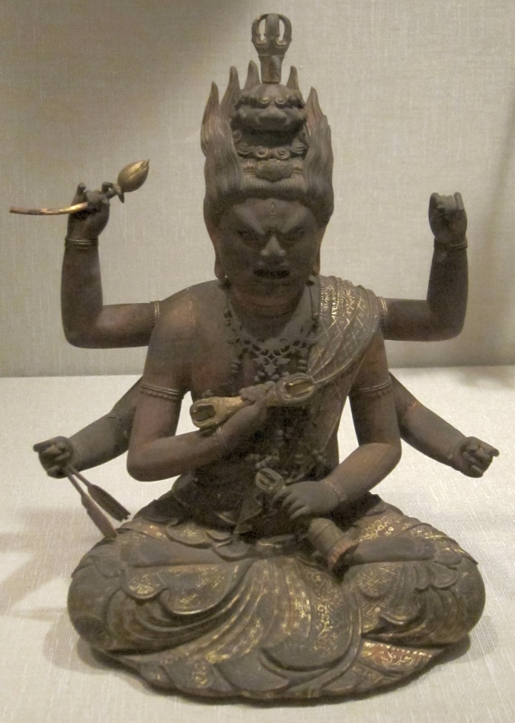
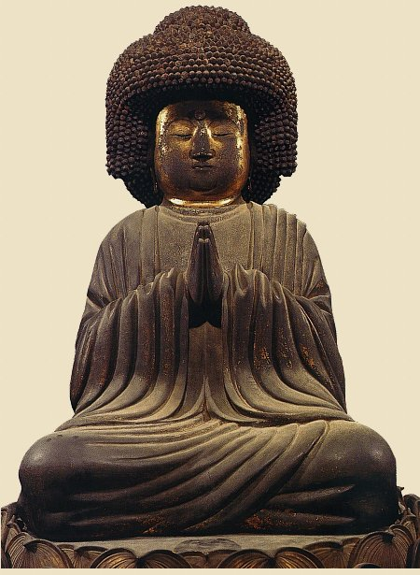
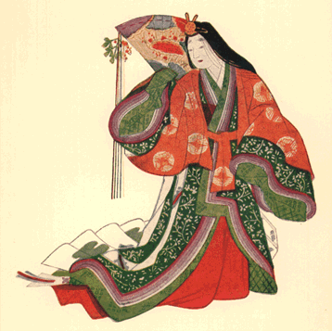
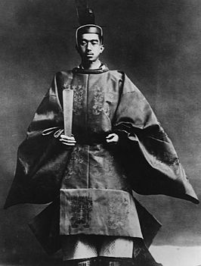
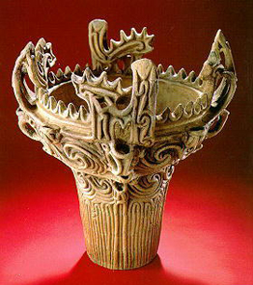
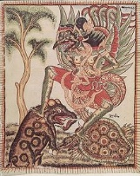
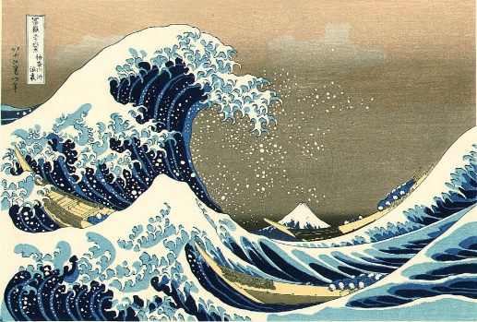
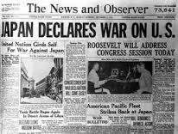
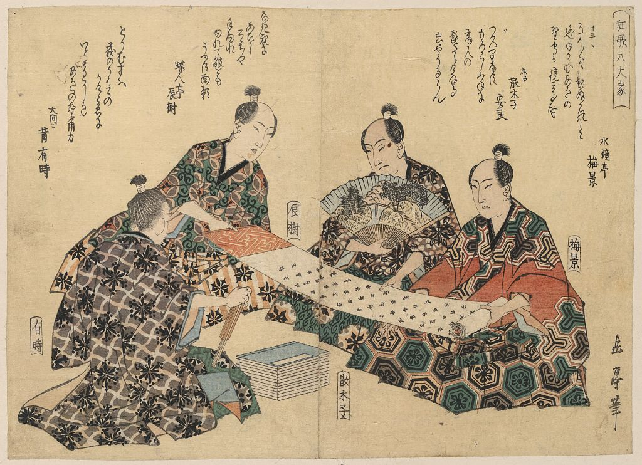
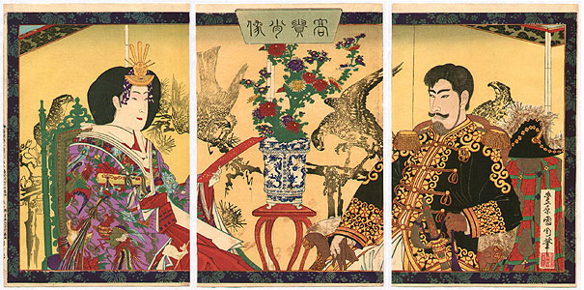
Geschiedenis van Japan
Rond 11 000 v.C. → Jōmon
646 →Taika hervorming
794 – 1185 → Fujiwara-familie
1853 – 1910 → Meijiperiode
1952 – 2011 → Naoorlogs Japan

Slide 4
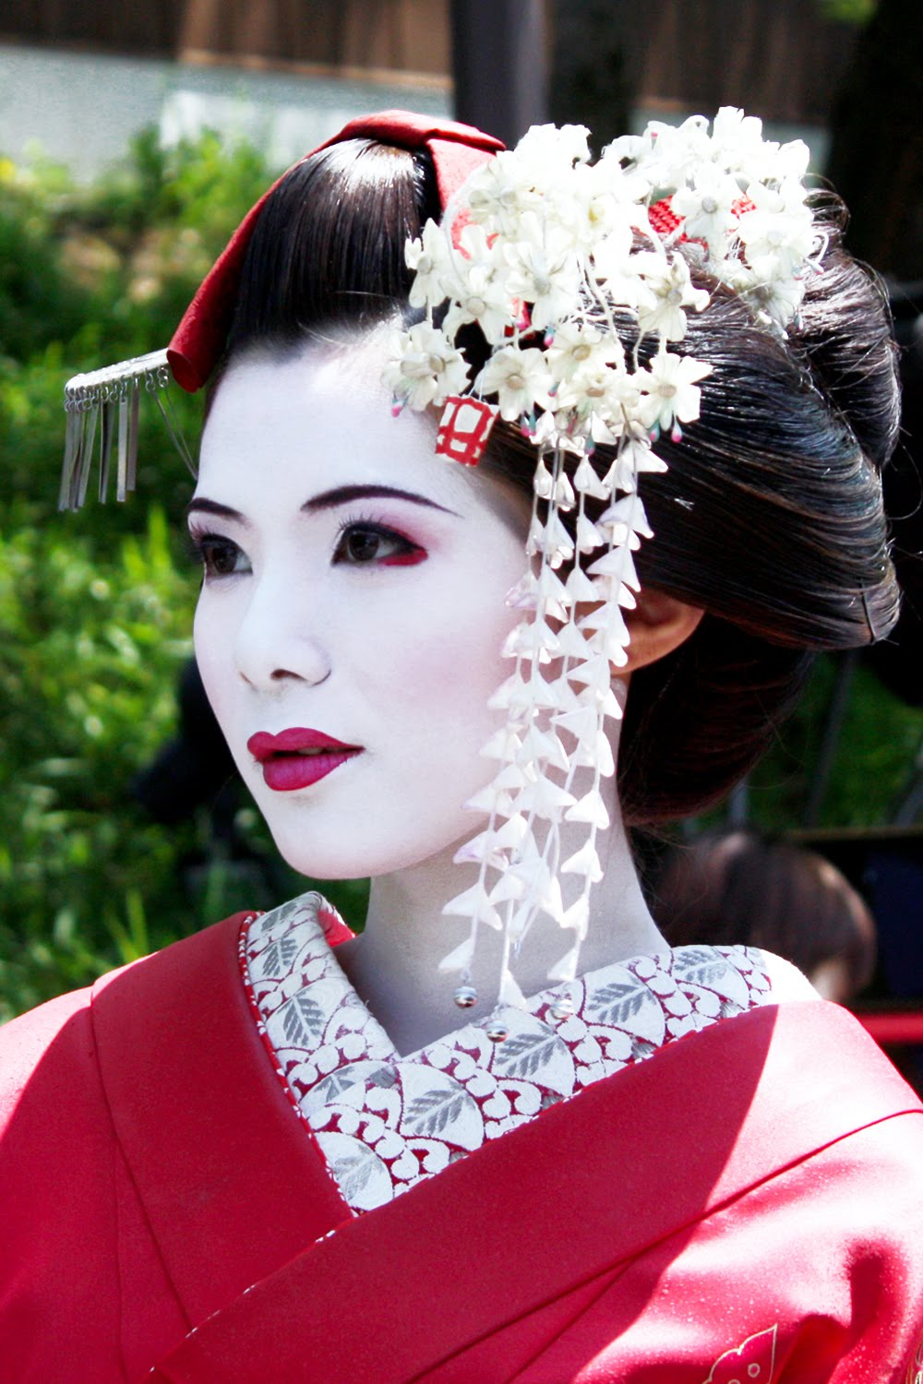
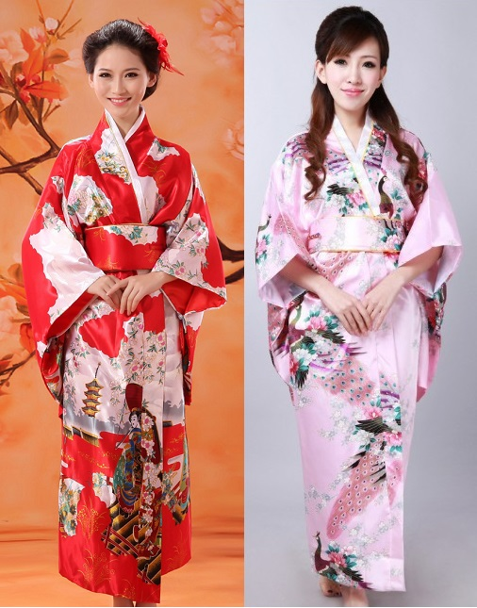
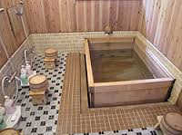
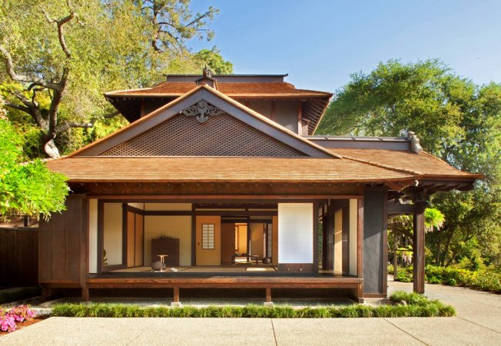
Tradities van Japan
Theeceremonie
De gaisha’s
Kimono’s en yukuta’s
Het Japanse huis
De Japanse badkamer

Slide 5
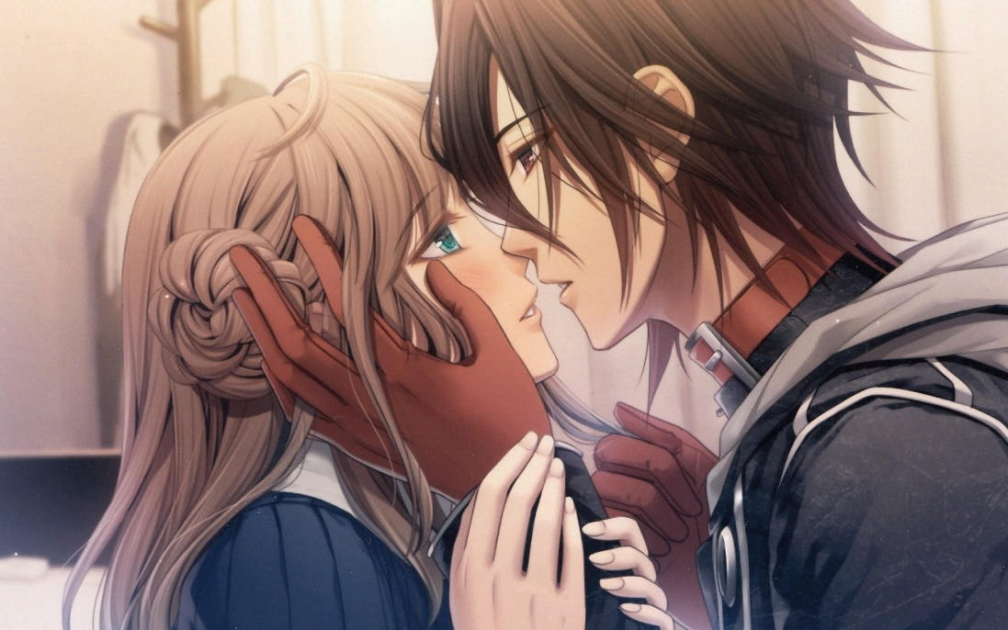
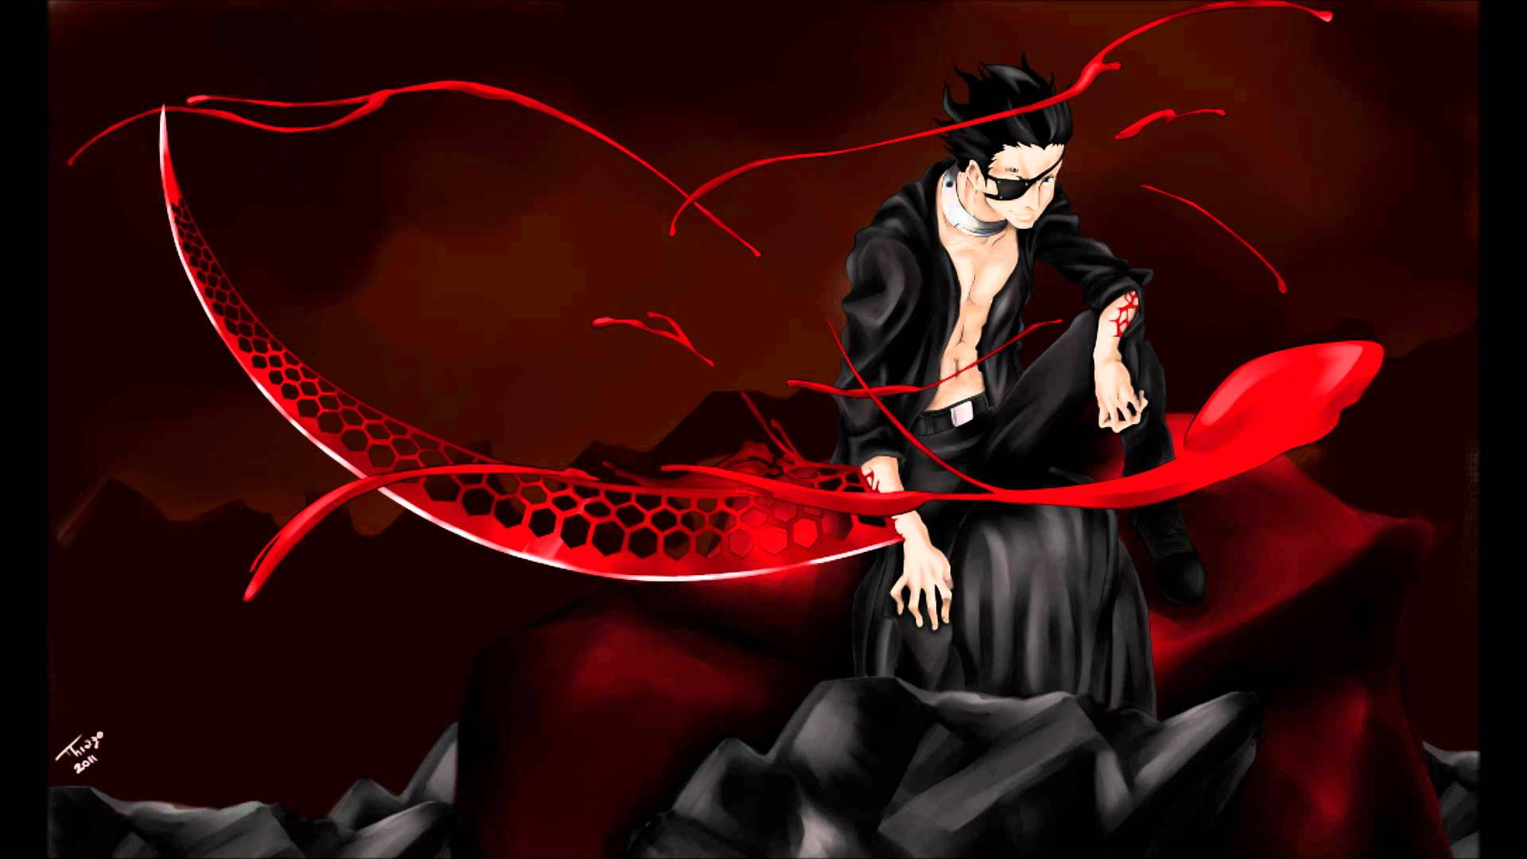
Anime
Manga
Pokémon
Verschillende genres

Slide 6
Sushi
Wat is sushi?
Onstaan van sushi

Slide 7
Workshop
Maak in groepjes een sushirol
Het groepje met de beste rol wint!

Slide 8
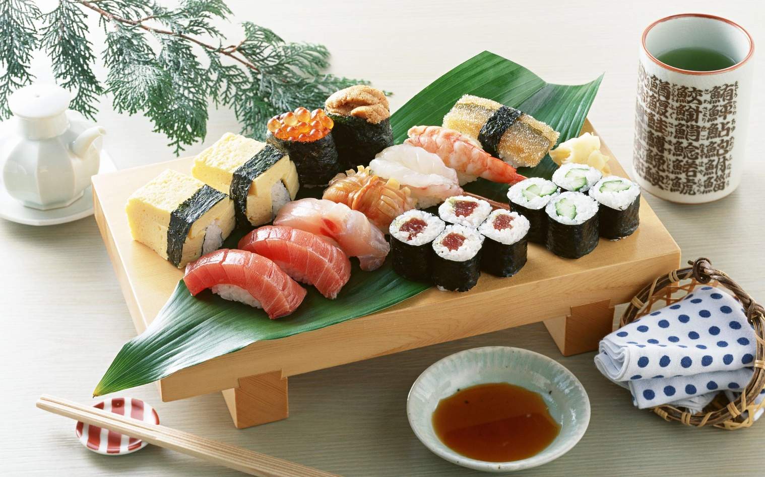
Bronvermelding
www.wikipedia.nl
www.buddhachannel.tv
Afbeeldingen: www.google.nl

Slide 9
終わり
Nog vragen ?
Slot

